Slide 1
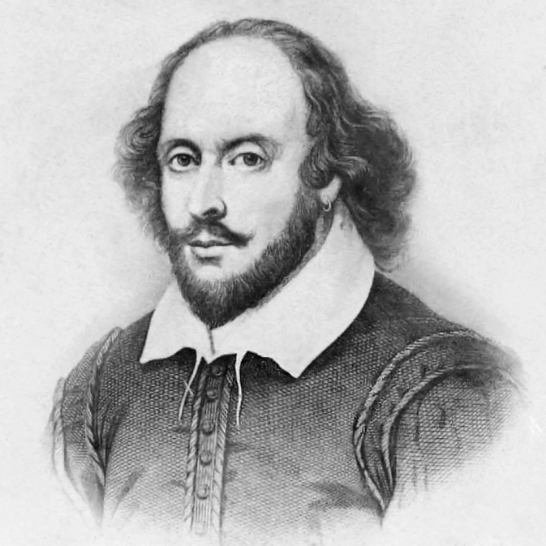
William Shakespeare

Slide 2
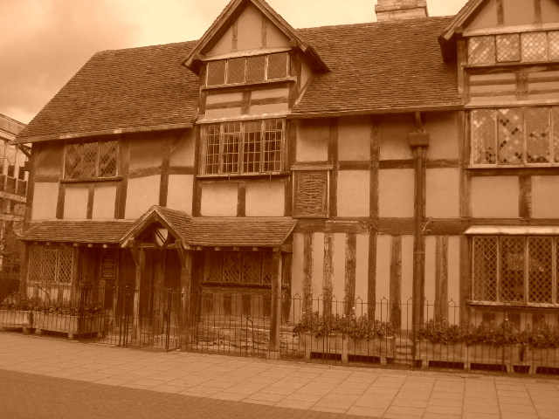
Življenje
23. april 1564 Stratford v Angliji
Angleški dramatik

Slide 3
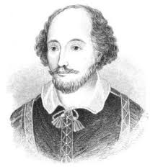
John in Mary Shakespeare.
Oče : trgovec, mestni vlejak
8 bratov in sester
Najstarejši sin

Slide 4
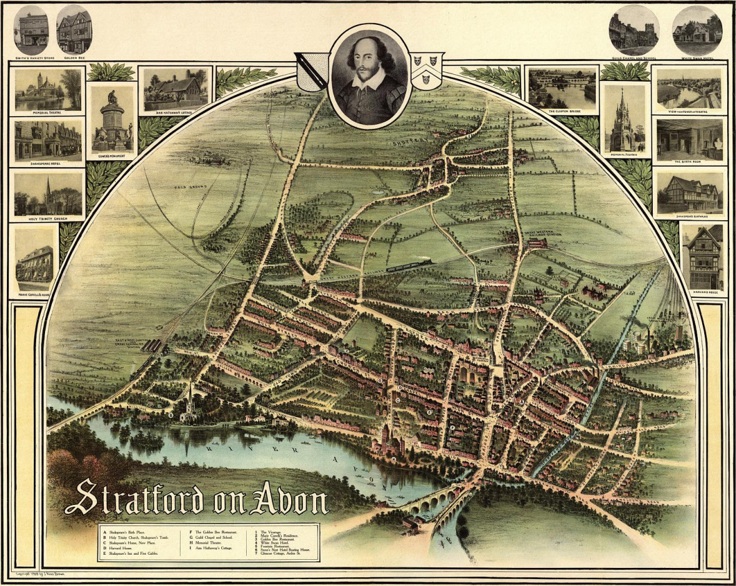
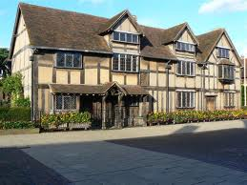
Šolanje
Osnovna šola
končal v domačem kraju
Gimnazija

Slide 5
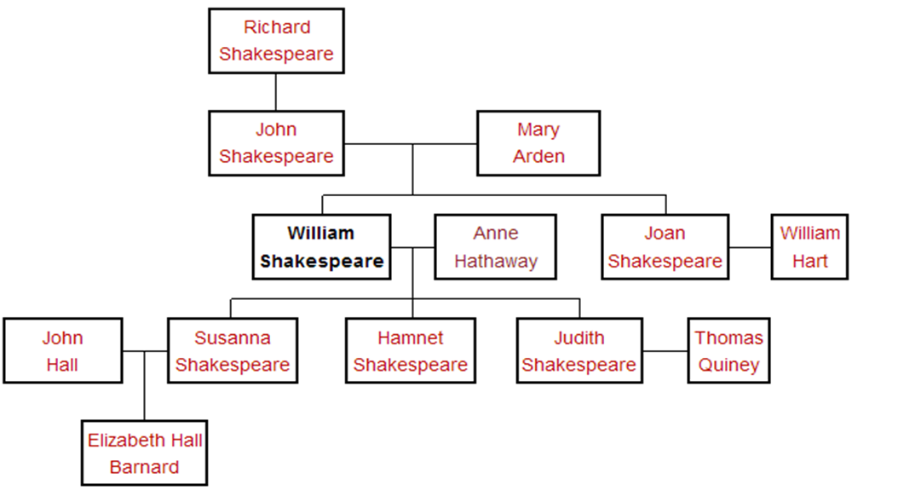
1582 Poročol se je z Anne Hathaway
Hčer Susanna
Dvojčka Hamnet in Judith

Slide 6
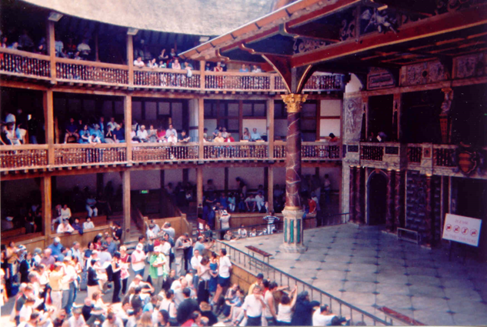
Kariera
Delo v gledališču kot pomožni delavec
Režiser, dramaturg in dramski pisec
Član gledališke skupine Lord Chamberlain's Men
Delničar gledališča Blackfriars
Eno vodilnih mest v gledališču Globe
udeležen v neuspeli zaroti proti kraljici Elizabeti I.

Slide 7
1599
Sin, oče in mati umrejo
Hčerka se poroči
Rodi se vnukinja Elizabeth

Slide 8
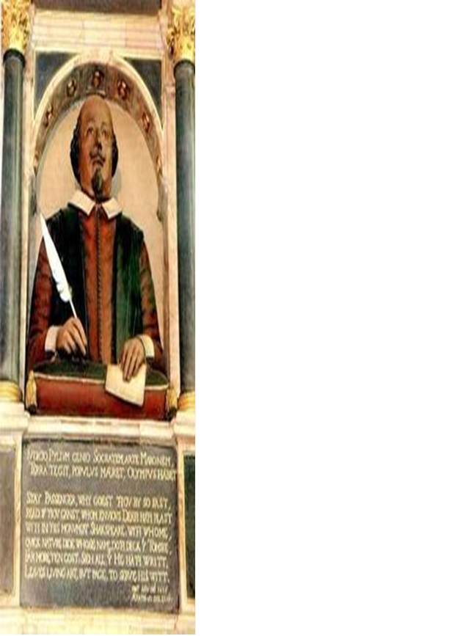
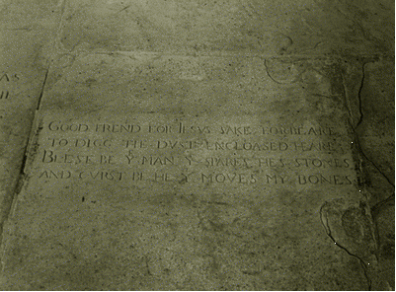
Leta 1613 se je vrnil v Stratford
Stratforda ni več zapustil
Začel je bolehati
23. aprila leta 1616, je umrl star 52 let.

Slide 9
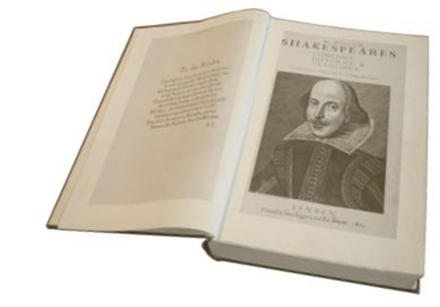
Dela
37 gledaliških iger in 154 sonetov.
Večina sonetov, je bilo posvečenih njegovemu prijatelju in patronu Henryu Wriothsleyu, grofu Southamptonu. V slovenski jezik jih je odlično prepesnil Janez Menart.

Slide 10
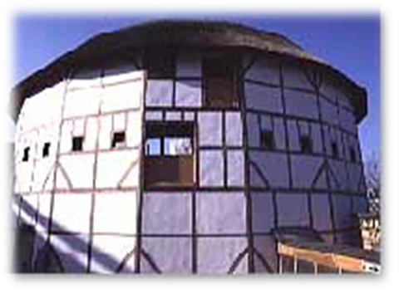
Elizabetinsko gledališče
okrogle ali osmerokotne oblike
Tri vrste balkonskih sedežev
Gledališče ni imelo strehe
Oder se razteza v parter – vse čim bolj približano gledalcu
Nad odrom je bil balkon

Slide 11
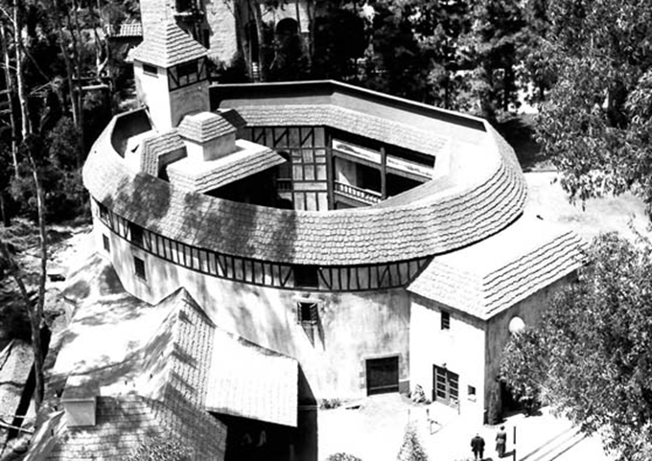
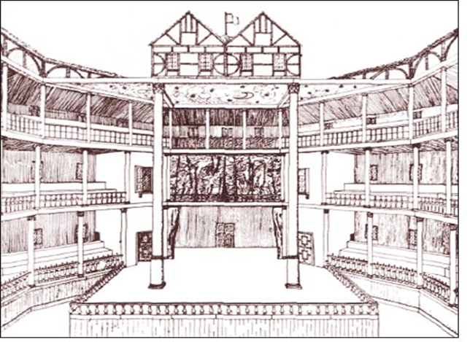

Slide 12
Komedije
Trinajst komedij, ki so kljub visoki umetniški kvaliteti ostale v senci njegovih tragedij.
1.Komedija zmešnjav
2.Ukročena trmoglavka
3.Ljubezni trud zaman
4.Dva gospoda iz Verone
5.Sen kresne noči
6.Beneški trgovec
7.Mnogo hrupa za nič
8.Kakor vam drago
9.Dvanajsta noč ali Kar hočete
10.Vesele žene Windsorske
11.Troilus in Kresida
12.Dober konec vse povrne
13.Milo za drago

Slide 13
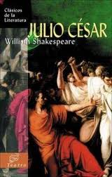
Zgodovinske gledališke igre
Henrik VI., prvi, drugi in tretji del
Rihard III
Kralj John
Rihard II.
Kralj Henrik IV., prvi in drugi del
Henrik V.
Julij Cezar
Henrik VIII.
Antonij in Kleopatra
Koriolan

Slide 14
Tragedije
Tit Andronik
Romeo in Julija
Hamlet
Othello
Kralj Lear
Macbeth

Slide 15
Tragikomedije
Timon Atenski
Cimbolin
Zimska pravljica
Vihar

Slide 16
VIRI
www.Shakespeare-online.com
http://sl.wikipedia.org/wiki/William_Shakespeare
Špacapan, Adrijana, Šolski album svetovnih književnikov, Mladinjska knjiga 2011, 1. izd.
Charles in Mary Lamb: Pripovedke iz Shakespeara, Mladinska knjiga 1967

